Slide 1
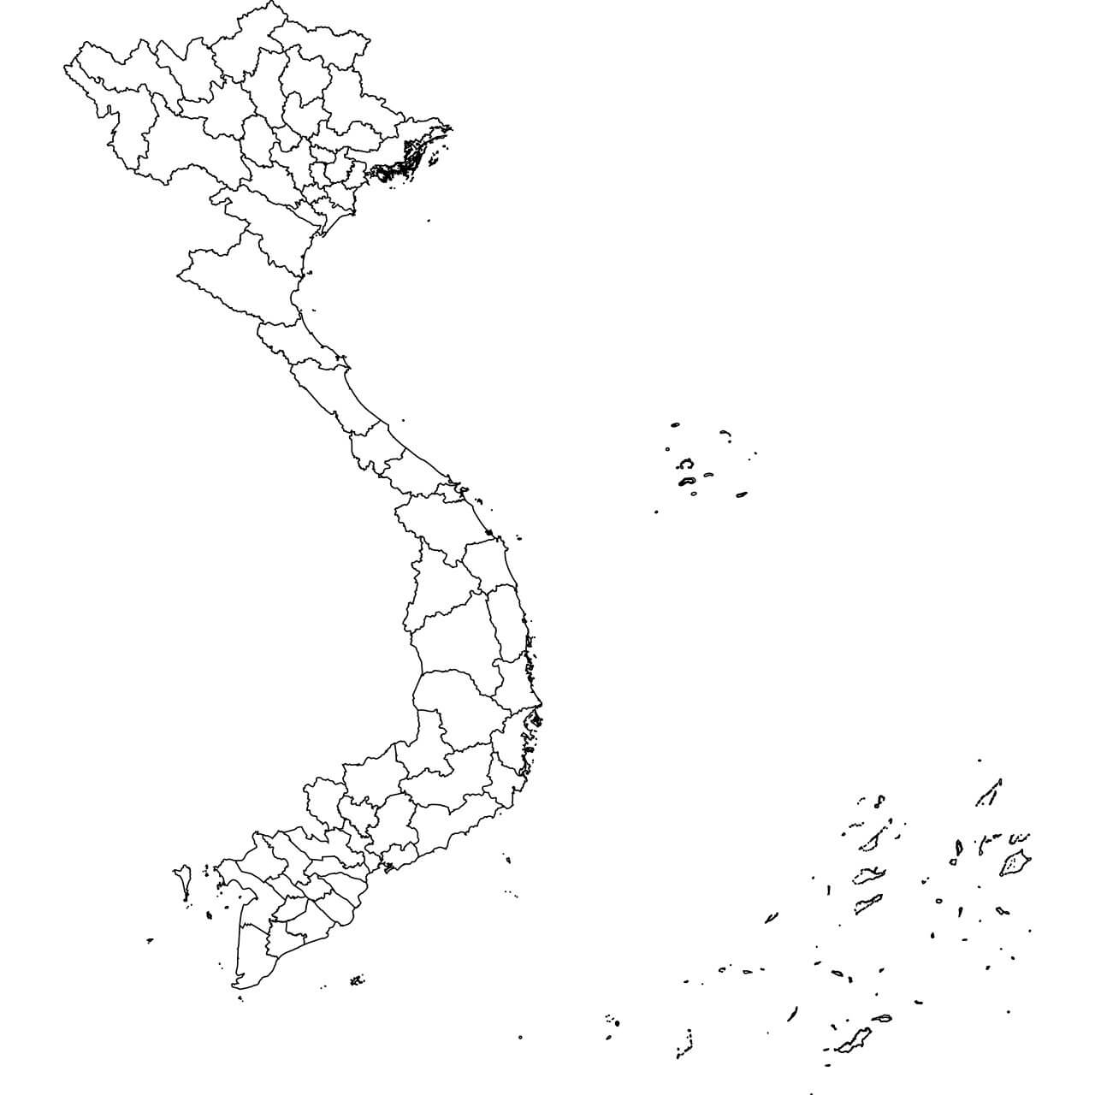
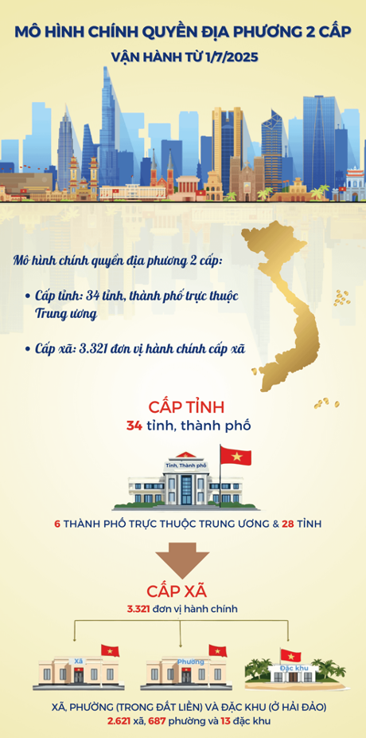


PHẦN 1
KHÓ KHĂN, VƯỚNG MẮC TRONG
QUÁ TRÌNH VẬN HÀNH MÔ HÌNH
CHÍNH QUYỀN ĐỊA PHƯƠNG 2 CẤP
Hà Nội, ngày 02/12/2025

Slide 2
CÁC VẤN ĐỀ TRONG TRIỂN KHAI
CHÍNH QUYỀN ĐỊA PHƯƠNG 2 CẤP
VÀ KHUNG KIẾN TRÚC HỆ THỐNG THÔNG TIN GIẢI QUYẾT THỦ TỤC HÀNH CHÍNH
CẤP BỘ, CẤP TỈNH
Hà Nội, ngày 02/12/2025

Slide 3
Bối cảnh và Căn cứ triển khai
Bối cảnh Triển khai
Căn cứ Pháp lý
Từ 01/7/2025, cả nước chính thức vận hành mô hình Chính quyền địa phương 2 cấp (tỉnh + xã/phường).
Bộ Khoa học và Công nghệ (KH&CN) đã tổ chức các đoàn công tác, nhóm làm việc tại 34 tỉnh/thành, ghi nhận các tồn tại, vướng mắc trong việc cung cấp và giải quyết thủ tục hành chính phục vụ người dân và doanh nghiệp.
Thực hiện Kế hoạch số 02-KH/BCĐTW ngày 19/6/2025 của Ban Chỉ đạo Trung ương về phát triển khoa học công nghệ, đổi mới sáng tạo và chuyển đổi số và các chỉ đạo của Chính phủ, Thủ tướng Chính phủ tại các Nghị quyết, Công điện, Thông báo kết luận.
Đây là cuộc cải cách hành chính lớn nhất từ sau Đổi mới.
Giảm từ 3 cấp xuống 2 cấp, sáp nhập hàng nghìn xã/phường.

Slide 4
Các nhóm vấn đề khó khăn ban đầu
Bộ KH&CN tổng hợp 08 nhóm vấn đề (28 vấn đề cụ thể):
Nhóm vấn đề Thủ tục hành chính, dịch vụ công trực tuyến
Nhóm vấn đề Cơ sở vật chất và điều kiện bảo đảm
Nhóm vấn đề Dữ liệu
4 vấn đề
9 vấn đề
5 vấn đề
Nhóm vấn đề Nhân lực
Nhóm vấn đề Các hệ thống thông tin
Nhóm vấn đề An toàn thông tin, an ninh mạng
3 vấn đề
2 vấn đề
1 vấn đề
Nhóm vấn đề Đường truyền phục vụ chính quyền 02 cấp
Nhóm vấn đề Công tác triển khai, hỗ trợ, tuyên truyền
1 vấn đề
3 vấn đề

Slide 5
Những kết quả đã đạt được: 22/28 Vấn đề giải quyết
Từ đầu tháng 8/2025 đến nay, với sự chung tay của các bộ, ngành và địa phương, công tác rà soát, kiểm tra, đánh giá đã được đẩy mạnh, và đã có những kết quả đáng khích lệ. 22 trên tổng số 28 vấn đề đã được cơ bản giải quyết, thể hiện sự quyết tâm và nỗ lực rất lớn của cả hệ thống chính trị.
(1). Đã ban hành, công bố, công khai đầy đủ quy trình nội bộ, quy trình điện tử;
(14). Đảm bảo cung cấp dữ liệu để địa phương có thể thực hiện các thủ tục hành chính mới được phân cấp;
(2). Cấu hình đầy đủ các quy trình nội bộ giải quyết thủ tục hành chính trên hệ thống;
(15). An toàn thông tin, an ninh mạng thường xuyên được quan tâm, theo dõi. giám sát định kỳ;
(3). Quy định phí, lệ phí và thời gian xử lý thống nhất;
(4). Khắc phục lỗi đăng nhập VneID;
(16). Tuyên truyền, nâng cao cảnh giác về an toàn thông tin của người dân khi làm các dịch vụ công trực tuyến;
(5). Đã thực hiện phân định xã/phường mới;
(6). Triển khai các lớp tập huận hướng dẫn, hỗ trợ người dân cả trực tiếp và trực tuyến;
(17). Mô hình Trung tâm phục vụ hành chính công một cấp đã bắt đầu được triển khai (TP Hà Nội);
(7). Đảm bảo việc thanh toán trực tuyến;
(18). Việc kết nối, chia sẻ, đồng bộ dữ liệu đo lường, giám sát phục vụ công tác chỉ đạo, điều hành diễn ra thường xuyên, liên tục;
(8). Bổ sung quy chế vận hành, khai thác hệ thống;
(9). Giảm thiểu việc cán bộ vẫn yêu cầu thêm giấy tờ ngoài quy định;
(10). Đưa ra nhiều chính sách đối với việc chứng thực bản sao từ bản chính;
(19). Đã bổ sung, tăng cường điểm giải quyết các thủ tục hành chính liên quan đến căn cước công dân;
(11). Đảm bảo thời gian trả kết quả giải quyết thủ tục hành chính đúng hạn;
(20). Tiến độ số hóa hồ sơ đảm bảo tiến độ được giao;
(12). Đảm bảo cung cấp đầy đủ chữ ký số công vụ cho cán bộ, công chức, viên chức;
(21). Tỷ lệ nộp hồ sơ trực tuyến được nâng cao, trong đó có tỷ lệ hồ sơ trực tuyến toàn trình.
(13). Triển khai tập huấn quy mô toàn quốc, toàn tình cả trực tuyến và trực tiếp đối với tất cả cán bộ, công chức, viên chức cấp xã;
(22). Đã cho phép khai thác, chuyển dữ liệu từ kho quản lý dữ liệu điện tử tổ chức, cá nhân cũ sang kho dữ liệu mới.

Slide 6
Những Vấn Đề Còn Tồn Đọng (6/28 Vấn Đề)
Mặc dù đã có những tiến bộ đáng kể trong việc giải quyết các khó khăn, vướng mắc, vẫn còn 06 vấn đề trọng yếu đang trong quá trình xử lý. Những vấn đề này tập trung chủ yếu vào 03 nhóm vấn đề, cụ thể:
(1) Nhóm vấn đề về Thủ tục hành chính, dịch vụ công trực tuyến
(2) Cơ sở vật chất, Đường truyền
(3) Dữ liệu và kết nối các hệ thống thông tin
Thiếu cơ sở vật chất tại các xã khó khănỞ một số xã vùng sâu, vùng xa, cơ sở vật chất, trang thiết bị phục vụ cho TTHC và dịch vụ công trực tuyến còn hạn chế, chưa đáp ứng nhu cầu.
Biểu mẫu điện tử (eForms) chưa tối ưuCác biểu mẫu điện tử còn chưa thân thiện, phức tạp, gây khó khăn cho người dân và doanh nghiệp trong quá trình khai báo thông tin.
TTHC liên thông còn xảy ra lỗiCác thủ tục hành chính liên thông giữa các cấp, các ngành vẫn còn gặp lỗi trong quá trình kết nối và xử lý dữ liệu, ảnh hưởng đến hiệu quả chung.
Còn điểm lõm sóngTình trạng mạng internet không ổn định hoặc không có sóng ở một số khu vực gây cản trở lớn đến việc thực hiện dịch vụ công trực tuyến.
Thành phần hồ sơ còn phức tạpYêu cầu về thành phần hồ sơ vẫn còn nhiều loại giấy tờ, chưa được cắt giảm tối đa, gây phiền hà cho người thực hiện TTHC.
Kết nối, khai thác dữ liệu từ các CSDL quốc giaKhả năng kết nối và khai thác dữ liệu từ các cơ sở dữ liệu quốc gia và hệ thống của bộ, ngành còn hạn chế, làm giảm khả năng "dùng chung" dữ liệu.
Những vấn đề này cần được tập trung giải quyết triệt để để đảm bảo mô hình chính quyền địa phương 2 cấp hoạt động trơn tru và hiệu quả, mang lại lợi ích tối đa cho người dân và doanh nghiệp.

Slide 7




Khó Khăn Lớn Tại Hội Nghị Trực Tuyến Chính Phủ
(Tháng 9/2025)
Tại Hội nghị trực tuyến của Chính phủ với các địa phương diễn ra sáng ngày 05/10/2025, sau ba tháng triển khai mô hình chính quyền địa phương 02 cấp, Bộ Chính trị và Chính phủ đã đánh giá bước đầu đã có nhiều chuyển biến tích cực, tiến bộ rõ nét trên các mặt. Tuy nhiên, Hội nghị cũng đã chỉ ra bốn nhóm khó khăn lớn cần tập trung khắc phục trong quá trình triển khai mô hình mới, nhằm đảm bảo hiệu quả bền vững.
Đội ngũ cán bộ, công chức, viên chức cấp xã
Phân cấp, phân quyền, phân định thẩm quyền
Chưa đáp ứng về năng lực, sự thích ứng và tinh thần làm việc của đội ngũ cán bộ, công chức, viên chức cấp xã trong môi trường làm việc và yêu cầu mới.
Việc thực hiện phân cấp, phân quyền và phân định thẩm quyền giữa các cấp, các ngành còn gặp nhiều vướng mắc, chưa rõ ràng và đồng bộ.
Hạ tầng công nghệ thông tin
Giải quyết chế độ, chính sách cho cán bộ nghỉ việc
Hạ tầng công nghệ thông tin phục vụ giải quyết TTHC ở nhiều nơi chưa đồng bộ, chưa liên thông, còn tồn tại "điểm nghẽn", đặc biệt ở các địa bàn đông dân cư.
Việc giải quyết chế độ, chính sách cho cán bộ, công chức, viên chức nghỉ việc, thôi việc theo các Nghị định số 178/2024/NĐ-CP và 67/2025/NĐ-CP ở một số nơi còn chậm trễ.

Slide 8
Hai "Điểm Nghẽn" Lớn và Hai "Vấn đề" cần lưu ý
1
2
Điểm nghẽn 1
Điểm nghẽn 2
Một số hệ thống bộ ngành lỗi, quá tải, hoạt động thiếu ổn định, chậm phản hồi.
Một số hệ thống bộ ngành chưa kết nối, liên thông với Hệ thống thông tin Giải quyết TTHC cấp tỉnh.
Vấn đề về tiến độ Số hóa Hồ sơ
Vấn đề chưa đảm bảo người dân chỉ nhập dữ liệu 1 lần
Văn phòng Trung ương Đảng yêu cầu đến ngày 31/12/2025 đạt 30% số hồ sơ, tài liệu cần số hóa. Mặc dù tiến độ số hóa cơ bản đáp ứng yêu cầu, nhưng cần tăng tốc về số lượng và đặc biệt quan tâm đến chất lượng. Nhiều kết quả TTHC được số hóa nhưng chưa được ký số đúng quy định (sử dụng chữ ký số cũ hoặc scan bản giấy có dấu mà không ký số).
Để cắt giảm thành phần hồ sơ, tối ưu quy trình TTHC, bắt buộc phải có dữ liệu. Dữ liệu phải được tạo lập, hình thành các cơ sở dữ liệu đảm bảo "đúng – đủ - sạch – sống", và kết nối, chia sẻ để "thống nhất – dùng chung".
Việc đảm bảo người dân, doanh nghiệp chỉ phải nhập dữ liệu một lần khi thực hiện TTHC sẽ tiết kiệm thời gian, chi phí; tối ưu hóa quy trình; nâng cao chất lượng dịch vụ công; tăng tính liên kết, chia sẻ dữ liệu; thúc đẩy minh bạch, hạn chế nhũng nhiễu.
Để đạt được điều này, cần có một bộ Dữ liệu đặc tả thống nhất (metadata), Dữ liệu danh mục dùng chung và Mô hình dữ liệu tổng thể (data model, data reference model). Hệ thống của cơ quan nhà nước phải có khả năng "lục tìm" và "trả lời" xem dữ liệu đã có hay chưa khi người dân cung cấp.

Slide 9
Giải Quyết "Vấn Đề": Kiến Trúc Dữ Liệu Quốc Gia và Khung Quản Trị Dữ Liệu
Để giải quyết vấn đề cốt lõi về dữ liệu và mục tiêu "người dân chỉ phải nhập dữ liệu một lần", Chính phủ đã và đang triển khai nhiều giải pháp quan trọng. Đặc biệt, việc xây dựng và ban hành Khung kiến trúc dữ liệu quốc gia là một bước tiến mang tính chiến lược.
Nỗ lực từ Chính phủ:
Yêu cầu về chuẩn hóa dữ liệu:
Chính phủ đã ban hành nhiều văn bản quan trọng như Quyết định số 468/QĐ-TTg, Quyết định số 942/QĐ-TTg, Nghị định số 42/2022/NĐ-CP, định hướng người dân chỉ cung cấp thông tin, giấy tờ một lần và phát triển dịch vụ công trực tuyến dựa trên nhu cầu người dân.
Để hệ thống có thể "lục tìm" và "trả lời" dữ liệu đã có hay chưa, cần thiết phải có Dữ liệu đặc tả thống nhất (metadata), Dữ liệu danh mục dùng chung và Mô hình dữ liệu tổng thể (data model, data reference model).
Khung kiến trúc dữ liệu quốc gia:
Mục tiêu của Khung kiến trúc:
Thực hiện nhiệm vụ tại Nghị quyết số 214/NQ-CP, Bộ Công an đã tham mưu Thủ tướng Chính phủ ban hành Khung kiến trúc dữ liệu quốc gia, Khung quản trị, quản lý dữ liệu quốc gia, Từ điển dữ liệu dùng chung (Phiên bản 1.0) tại Quyết định số 2439/QĐ-TTg ngày 04/11/2025.
Hệ thống này định hướng tổng thể về cấu trúc, phân tầng, tiêu chuẩn kỹ thuật và mô hình chia sẻ dữ liệu giữa các cơ sở dữ liệu quốc gia, chuyên ngành, địa phương và các hệ thống thông tin của các cơ quan trong hệ thống chính trị, nhằm thống nhất việc xây dựng kiến trúc dữ liệu trên toàn quốc.

Slide 10
Kết quả khắc phục "Điểm nghẽn" trong kết nối, liên thông
Đến tháng 12/2025, một số vấn đề về kết nối đã có hướng dẫn thực hiện và đi vào hoạt động ổn định, địa phương không còn phản ánh lên Bộ Khoa học và Công nghệ, cụ thể:
Văn phòng Chính phủ:
Bộ Công an:
Bộ Tài chính:
Cổng Dịch vụ công quốc gia, khai thác Kho dữ liệu điện tử của tổ chức, cá nhân.
kết nối CSDL quốc gia về dân cư; Hệ thống quản lý lý lịch tư pháp, Cấp phiếu LLTP; đăng nhập VNeID.
kết nối CSDL QG về đăng ký DN, Hệ thống cấp mã số cho đơn vị có quan hệ ngân sách; thanh toán nghĩa vụ tài chính đất đai.
Bộ Tư pháp:
Bộ Y tế:
Bộ Nông nghiệp và Môi trường:
đăng ký kết hôn, tình trạng hôn nhân trực tuyến.
Kết nối Hệ thống cấp chứng chỉ hành nghề; Phần mềm Đăng ký, giải quyết chính sách trợ giúp xã hội trực tuyến.
Kết nối giữa HTTT đất đai tại địa phương với Hệ thống phần mềm ngành Thuế.
Bộ Xây dựng:
Kết nối Hệ thống DVCTT lĩnh vực vận tải đường bộ; Hệ thống DVCTT Thông báo nhà ở hình thành trong tương lai đủ điều kiện được bán, cho, thuê, mua; Hệ thống cấp giấy phép xây dựng nhà ở riêng lẻ và cung cấp thông tin quy hoạch; Hệ thống cấp chứng chỉ hành nghề; Cơ sở dữ liệu Đăng kiểm phương tiện.

Slide 11
Tình Hình Khắc Phục Các "Điểm Nghẽn" Hiện Tại
Qua rà soát, nắm bắt tình hình thực tế và phân tích những điểm nghẽn, vấn đề cần lưu ý, Bộ KH&CN đã phối hợp chặt chẽ với các bộ, ngành liên quan để giải quyết, khắc phục. Đến nay, còn 5/20 vấn đề kết nối, liên thông, chia sẻ dữ liệu giữa các hệ thống thông tin, cơ sở dữ liệu phục vụ giải quyết thủ tục hành chính, dịch vụ công trực tuyến đang được tiếp tục xử lý.
Cổng Thông tin Một cửa Quốc gia (Bộ Tài chính)
Hệ thống Đăng ký và Quản lý Hộ tịch Điện tử (Bộ Tư pháp)
Lỗi kết nối thường xuyên phát sinh trên Cổng thông tin một cửa quốc gia, dù đã có nỗ lực phối hợp xử lý, lỗi vẫn xuất hiện và chưa được khắc phục triệt để.
Tồn tại lỗi đồng bộ hồ sơ, dẫn đến chậm đồng bộ kết quả giải quyết, mất thời gian của cán bộ xử lý TTHC.
CSDL người hưởng chính sách ưu đãi người có công (Bộ Nội vụ)
Hai vấn đề của Bộ Công an
Vấn đề kết nối giữa HTTT GQTTHC cấp tỉnh với Phần mềm dịch vụ công liên thông để thực hiện 02 nhóm thủ tục hành chính liên thông điện tử
Các tỉnh chưa được kết nối, và Bộ Nội vụ cũng chưa có hướng dẫn cụ thể về việc kết nối CSDL này với hệ thống của các tỉnh.
Vấn đề về việc chậm đồng bộ trạng thái đối với DVC thí điểm triển khai trên Cổng DVCQG (https://ttdlqg.dichvucong.gov.vn)
Bộ KH&CN sẽ tiếp tục phối hợp chặt chẽ với các Bộ, ngành để giải quyết dứt điểm các điểm nghẽn này, đảm bảo các dịch vụ công trực tuyến hoạt động hiệu quả, thông suốt, đáp ứng kỳ vọng của người dân và doanh nghiệp.

Slide 12

Kết luận & Kiến nghị
Kết luận
Mô hình Chính quyền 2 cấp bước đầu thành công, chuyển biến rõ nét. Các khó khăn, vướng mắc lớn đã và đang được tập trung tháo gỡ quyết liệt.
Kiến nghị
Đề nghị các bộ, ngành, địa phương tiếp tục:
Hoàn thành 05 vấn đề kết nối còn lại trước 31/01/2026.
Tăng tốc số hóa hồ sơ, đảm bảo chất lượng ký số.
Đẩy mạnh tập huấn, tuyên truyền cho người dân.
Đầu tư hạ tầng CNTT vùng sâu, vùng xa, khu đông dân.

Slide 13
PHẦN 2
BÁO CÁO TÓM TẮT HỆ THỐNG THÔNG TIN GIẢI QUYẾT THỦ TỤC HÀNH CHÍNH
Hà Nội, ngày 02/12/2025

Slide 14
PHẦN 2.1
CƠ SỞ PHÁP LÝ

Slide 15

Công tác lãnh đạo, chỉ đạo
Căn cứ Thông báo kết luận số 35-TB/TGV ngày 11/7/2025 của Tổ Giúp việc Ban Chỉ đạo Trung ương về phát triển khoa học, công nghệ, đổi mới sáng tạo và chuyển đổi số, trong đó giao các bộ, ngành: "Chủ trì, phối hợp với Bộ Công an, Bộ Tài chính, Bộ Khoa học và Công nghệ, Văn phòng Chính phủ và các địa phương trên cơ sở kết quả tái cấu trúc quy trình thủ tục hành chính, thực hiện xây dựng và cung cấp các dịch vụ công trực tuyến thuộc thẩm quyền giái quyết của cấp tỉnh, cấp xã theo mô hình tập trung, tích hợp trên Cổng Dịch vụ công quốc gia (Cổng DVCQG), bảo đảm thống nhất, đồng bộ, dễ thực hiện, giúp tiết kiệm thời gian, công sức, kinh phí và tránh đầu tư trùng lặp. Hoàn thành trước ngày 01/01/2026".
Nghị quyết số 268/NQ-CP ngày 31/8/2025 của Chính phủ về tình hình triển khai thực hiện và vận hành mô hình chính quyền địa phương 02 cấp, Bộ Khoa học và Công nghệ được giao nhiệm vụ "…ban hành kiến trúc Hệ thống thông tin giải quyết thủ tục hành chính cấp bộ, cấp tỉnh, bảo đảm sử dụng các nền tảng số tập trung, thống nhất, kết nối với các cơ sở dữ liệu quốc gia, cơ sở dữ liệu chuyên ngành".

Slide 16
Công tác lãnh đạo, chỉ đạo
Ngày 11/09/2025, Bộ Khoa học và Công nghệ ban hành Quyết định số 2618/QĐ-BKHCN
Ngày 17/10/2025, Cục Chuyển đổi số quốc gia đã trình Lãnh đạo Bộ
ký ban hành văn bản số 5721/BKHCN-CĐSQG về Kiến trúc Hệ thống thông tin giải quyết thủ tục hành chính cấp bộ, cấp tỉnh.
về việc ban hành danh mục và kế hoạch triển khai các nền tảng số quốc gia, nền tảng số dùng chung của ngành, lĩnh vực, vùng. Trong đó, các Nền tảng/Hệ thống thông tin giải quyết thủ tục hành chính của các Bộ, ngành có thời hạn hoàn thành đến ngày 31/12/2025.

Slide 17
PHẦN 2.2
Mô hình triển khai HTTTT GQTTHC của Việt Nam trước khi có công văn 5721/BKHCN-CĐSQG ngày 17/10/2025

Slide 18





ĐÁNH GIÁ CHUNG
Về các tồn tại, hạn chế và nguyên nhân
Việt Nam đến nay chủ yếu vẫn vận hành mô hình phân tán theo từng cấp, từng ngành trong triển khai dịch vụ công trực tuyến. Cụ thể: mỗi bộ, ngành ở trung ương và mỗi tỉnh/thành phố có một cổng dịch vụ công riêng hoặc hệ thống một cửa điện tử riêng.
Trải nghiệm chưa thực sự một cửa
Tốn kém nguồn lực và khó đảm bảo đồng đều chất lượng
Phân tán dữ liệu và khó khăn trong chia sẻ
Người dân có thể tìm thủ tục trên cổng quốc gia nhưng đôi khi vẫn bị chuyển hướng về cổng bộ/tỉnh tương ứng để điền biểu mẫu hoặc thanh toán.
Ở mô hình hiện tại, từng địa phương, bộ ngành phải đầu tư xây dựng hoặc mua sắm phần mềm cổng dịch vụ công.
Mỗi bộ, tỉnh tự quản lý cơ sở dữ liệu và quy trình, dẫn đến thiếu liên thông.
Khó khăn trong giám sát tập trung
Khó khăn trong triển khai thủ tục hành chính phi địa giới
Chính phủ muốn theo dõi, thống kê tình hình thực hiện thủ tục hành chính trực tuyến toàn quốc phải tổng hợp từ nhiều hệ thống.
Các quy định về thủ tục hành chính do cơ quan trung ương ban hành, tuy nhiên khi triển khai tại địa phương lại có sự điều chỉnh, bổ sung khác nhau. Điều này dẫn đến việc thực hiện không thống nhất giữa các địa phương, nhiều nơi phát sinh thêm quy trình nghiệp vụ riêng, hệ thống thiếu đồng bộ, gây cản trở chủ trương triển khai thủ tục hành chính phi địa giới và làm cho trải nghiệm của người dân không đồng nhất giữa các địa phương.

Slide 19
PHẦN 2.3
Mô hình kiến trúc HTTT GQTTHC theo công văn 5721/BKHCN-CĐSQG ngày 17/10/2025

Slide 20
CÔNG TÁC THỂ CHẾ HÓA
Mục tiêu chung
Cổng Dịch vụ công quốc gia (DVCQG) là điểm tiếp nhận và trả kết quả duy nhất cho người dân/doanh nghiệp.
Thiết lập một mô hình tập trung toàn quốc cho việc giải quyết TTHC, trong đó:
Hệ thống điều phối giải quyết TTHC là trục trung tâm điều hành, giám sát và điều phối hồ sơ điện tử giữa các Bộ, ngành, địa phương.
HTTT GQTTHC của Bộ là hệ thống xử lý tập trung (chỉ một hệ thống duy nhất cho mỗi Bộ).
HTTT cấp Tỉnh chỉ đồng bộ dữ liệu để tra cứu, thống kê, giám sát, không còn xử lý hồ sơ.
Toàn bộ mô hình (cả Giai đoạn 1 và 2) phải hoàn thành và đưa vào vận hành trước ngày 01/01/2026.

Slide 21
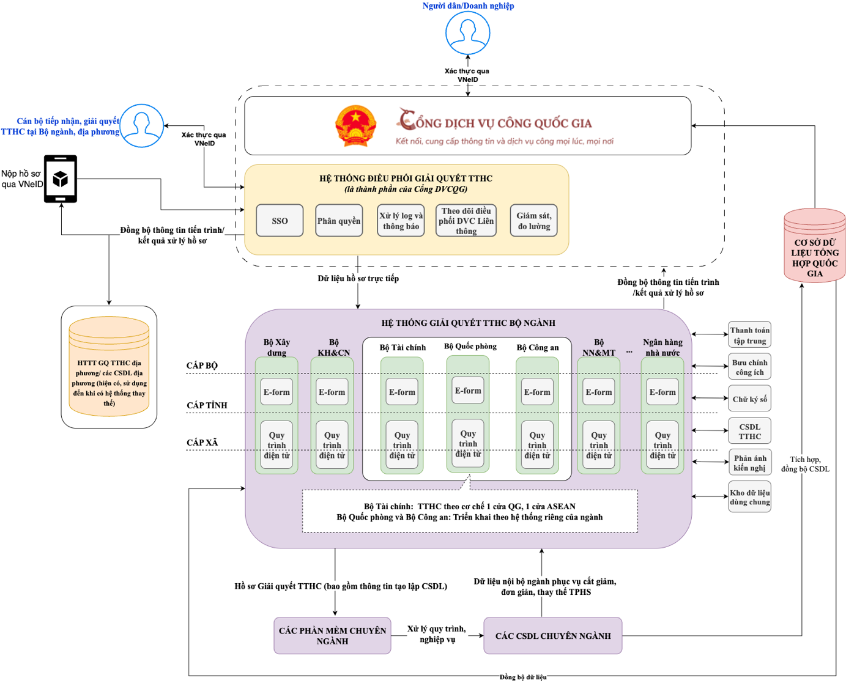
KIẾN TRÚC TỔNG THỂ
Sơ đồ kiến trúc
Hệ thống thông tin giải quyết
thủ tục hành chính
cấp bộ, cấp tỉnh.

Slide 22
Bảng Thành phần kiến trúc và vai trò chính
Thành phần | Vai trò & chức năng | Cơ quan chủ trì/ triển khai
1. Cổng DVCQG | - Là “Một cửa quốc gia duy nhất” để người dân/doanh nghiệp nộp hồ sơ trực tuyến, nhận kết quả giải quyết TTHC bản điện tử hoặc tra cứu. | Bộ Công an và VPCP phối hợp triển khai, vận hành.
2. Hệ thống điều phối giải quyết TTHC | - Triển khai tập trung toàn quốc, phục vụ cán bộ tiếp nhận và giám sát hồ sơ. - Điều hướng hồ sơ đến HTTT Bộ, ngành tương ứng; theo dõi tiến trình, lưu nhật ký xử lý. | Trung ương chủ trì triển khai (Bộ KH&CN giám sát, Bộ Công an & VPCP thực hiện).
3️. HTTT GQTTHC cấp Bộ | - Hệ thống duy nhất của Bộ, xử lý toàn bộ hồ sơ hành chính (không phân tán theo tỉnh). - Cấu hình biểu mẫu eForm, quy trình điện tử xuyên suốt từ trung ương → địa phương → xã. - Kết nối qua NDXP. NDOP để chia sẻ dữ liệu chuyên ngành. | Mỗi Bộ tự xây dựng và vận hành, báo cáo Bộ KH&CN giám sát.
4️. HTTT cấp Tỉnh (hiện có) | - Không còn xử lý hồ sơ; chỉ đồng bộ dữ liệu để tra cứu, giám sát và thống kê. - Duy trì ổn định, không mở rộng trừ trường hợp cần thiết để đảm bảo chất lượng dịch vụ. | UBND tỉnh/thành phố.
5️. Nền tảng tích hợp, chia sẻ dữ liệu quốc gia (National Data Exchange Platform – NDXP và Nền tảng tích hợp chia sẻ dữ liệu của Trung tâm dữ liệu quốc gia | - Trục kết nối dữ liệu quốc gia, kết nối DVCQG ↔ Hệ thống điều phối ↔ HTTT các Bộ. - Đồng thời kết nối đến các CSDL quốc gia, chuyên ngành và LGSP. | Bộ KH&CN Bộ Công an

Slide 23
Lộ trình thực hiện (cả giai đoạn 1 và 2 hoàn thành trước ngày 01/01/2026)
Nội dung chính | Triển khai cụ thể | Kết quả bắt buộc đạt trước 01/01/2026
1️. Nộp hồ sơ trực tuyến | - Từ DVCQG hoặc ứng dụng VNeID, người dân nộp hồ sơ. - Hồ sơ nộp thành công trên Cổng DVCQG được chuyển về HTTT giải quyết TTHC của các bộ, ngành để giải quyết. - 82 dịch vụ công ưu tiên triển khai tập trung tại DVCQG (Trung tâm Dữ liệu quốc gia). | 100% hồ sơ trực tuyến được xử lý – trả kết quả thông suốt qua DVCQG.
2️. Nộp hồ sơ trực tiếp | - Cán bộ tiếp nhận hồ sơ tại Trung tâm hành chính công truy cập Hệ thống điều phối bằng VNeID. | 100% hồ sơ nộp trực tiếp được nhập và theo dõi qua Hệ thống điều phối.
3️. Đồng bộ trạng thái & kết quả | - Tất cả HTTT Bộ phải đồng bộ trạng thái hồ sơ (10 trạng thái chuẩn) và kết quả xử lý về DVCQG & VNeID. | Dữ liệu hồ sơ, trạng thái, kết quả thống nhất toàn quốc.
4️. Chuẩn hóa kỹ thuật | - Mã hồ sơ tuân thủ Nghị định 118/2025/NĐ-CP. - DVCQG và Hệ thống điều phối kết nối qua NDXP, NDOP. | Kiến trúc HTTT đồng bộ, thống nhất toàn quốc.
5️. CSDL & Kho kết quả điện tử | - Tất cả kết quả TTHC lưu tại Kho kết quả điện tử tập trung, hiển thị trên VNeID. | Mọi kết quả điện tử có thể tra cứu, tái sử dụng.

Slide 24
Chức năng của Hệ thống điều phối giải quyết thủ tục hành chính:
Chức năng | Cụ thể
1️. Hỗ trợ cán bộ tiếp nhận, xử lý hồ sơ trực tiếp | Hỗ trợ cán bộ tiếp nhận, xử lý hồ sơ trực tiếp đăng nhập HTTT giải quyết TTHC của các bộ, ngành thông qua VNeID.
2️. Lưu trữ danh mục và chi tiết phân quyền cho cán bộ tiếp nhận, xử lý hồ sơ | Sau khi cán bộ hoàn thành đăng nhập vào HTTT giải quyết TTHC của bộ, ngành, bộ phân quyền sẽ được gửi từ Hệ thống điều phối giải quyết TTHC đến HTTT giải quyết TTHC của bộ, ngành để cá nhân hoá giao diện phù hợp với vai trò, thẩm quyền của cán bộ
3️. Xử lý log và thông báo đến cán bộ | Đây là nhóm chức năng lưu trữ nhật ký khai thác, sử dụng hệ thống và nhóm chức năng đẩy thông báo đến người dùng (notification).
4️. Theo dõi điều phối Dịch vụ công (DVC) liên thông | Đây là nhóm chức năng mang tính điều phối xử lý đối với các dịch vụ công liên thông, cho phép thiết lập, cấu hình các luồng quy trình tương ứng với quy trình xử lý liên thông gồm nhiều bước xử lý tại những HTTT giải quyết TTHC của bộ, ngành. Sau khi HTTT giải quyết TTHC của bộ, ngành đứng đầu chuỗi liên thông xử lý xong hồ sơ, kết quả xử lý phải trả về Hệ thống điều phối giải quyết TTHC để chuyển trạng thái và Hệ thống điều phối giải quyết TTHC sẽ tiếp tục đẩy hồ sơ liên thông đến HTTT giải quyết TTHC của bộ, ngành tiếp theo... Kết quả giải quyết DVC liên thông sẽ được tập trung tại cơ quan trả kết quả cho người dân theo quy định; đồng thời, lưu trữ vào kho quản lý dữ liệu điện tử của tổ chức, cá nhân và gửi về Cổng DVCQG. Đối với các TTHC thuộc cơ chế một cửa quốc gia, một cửa ASEAN thì kết quả sẽ được gửi về HTTT giải quyết TTHC của Bộ Tài chính để tiếp tục triển khai các bước theo quy định.
5️. Giám sát, đo lường | Các bộ, ngành nâng cấp, hoàn thiện HTTT giải quyết TTHC tập trung do mình phụ trách, cấu hình biểu mẫu điện tử tương tác, quy trình điện tử triển khai xuyên suốt từ cấp bộ đến cấp tỉnh và cấp xã; đảm bảo tuân thủ kiến trúc chung (Bộ Tài chính, Bộ Quốc phòng, Bộ Xây dựng, Bộ Nông nghiệp và Môi trường, các bộ khác có liên quan, … thực hiện giải quyết TTHC theo cơ chế một cửa quốc gia, một cửa ASEAN) việc triển khai được thực hiện phù hợp với mô hình hiện có và bảo đảm kết nối, chia sẻ dữ liệu thống nhất.

Slide 25
PHẦN 2.4
PHƯƠNG ÁN TRIỂN KHAI

Slide 26
Hệ thống thông tin giải quyết thủ tục hành chính cấp bộ tập trung, thống nhất
Tiêu chí | Theo CV 5721
Hệ thống cấp Bộ | Mỗi bộ có 01 hệ thống HTTT GQTTHC duy nhất, xử lý toàn quốc
Hệ thống cấp Tỉnh | Hệ thống cấp tỉnh không còn giải quyết TTHC, chỉ đồng bộ dữ liệu phục vụ công tác chỉ đạo, điều hành tại địa phương
Cổng dịch vụ công | DVCQG là cổng tiếp nhận – trả kết quả duy nhất toàn quốc
Hệ thống điều phối | Hệ thống điều phối TTHC dùng chung: điều hướng, đồng bộ trạng thái, hỗ trợ liên thông
Chia sẻ dữ liệu | Chia sẻ dữ liệu qua NDXP, NDOP theo 10 trạng thái chuẩn hồ sơ
Kho kết quả điện tử | Bắt đầu triển khai, lưu kết quả TTHC lên Cổng DVCQG/VNeID
Trải nghiệm người dân | Nộp hồ sơ tại Cổng DVCQG; định danh bằng VNeID
Tính liên thông quy trình | Điều phối qua hệ thống chung, theo dõi được trạng thái
Công nghệ nền | Hướng tới vận hành trên Cloud, chia sẻ qua NDXP, NDOP.
Mục tiêu đạt được | Một cổng – một điều phối – xử lý tập trung theo bộ

Slide 27
Quy trình giải quyết thủ tục hành chính
1. Giai đoạn 1
1.1. Nộp hồ sơ trực tuyến
Giai đoạn này triển khai đồng bộ việc tiếp nhận hồ sơ trực tuyến từ Cổng Dịch vụ công quốc gia (DVCQG) thông suốt đến Hệ thống thông tin giải quyết thủ tục hành chính (HTTT GQTTHC) của các bộ, ngành.
Đối với 82 dịch vụ công ưu tiên, việc tiếp nhận trực tuyến được triển khai tập trung tại Cổng DVCQG đặt tại Trung tâm Dữ liệu quốc gia.
Hồ sơ trực tuyến sau khi được người dân, doanh nghiệp nộp thành công trên Cổng DVCQG sẽ được chuyển đến HTTT GQTTHC của bộ, ngành chủ quản để cán bộ một cửa tiếp nhận và xử lý theo quy trình nghiệp vụ.
Kết quả xử lý, tiến trình, dữ liệu hồ sơ sẽ được đồng bộ về Cổng DVCQG và Hệ thống điều phối giải quyết TTHC (chưa chính thức, nhưng đồng bộ để khi chuyển sang giai đoạn 2 thì dữ liệu không bị gián đoạn), bảo đảm việc theo dõi, thống kê, báo cáo tập trung.
Tại địa phương, việc tiếp nhận được thực hiện thông qua HTTT GQTTHC cấp tỉnh (ngoại trừ 82 DVC ưu tiên triển khai tiếp nhận trực tuyến tập trung tại Cổng DVCQG) và đồng bộ dữ liệu đến Hệ thống điều phối giải quyết TTHC để phục vụ công tác quản lý.

Slide 28
1. Giai đoạn 1
1.2. Nộp hồ sơ trực tiếp
Đối với hồ sơ nộp trực tiếp, chưa thông qua Hệ thống điều phối giải quyết TTHC ở giai đoạn này.
Cán bộ tiếp nhận hồ sơ tại bộ phận một cửa sẽ truy cập trực tiếp vào HTTT GQTTHC của bộ, ngành để nhập thông tin, tiếp nhận và xử lý thủ tục hành chính.
Dữ liệu hồ sơ đã được tiếp nhận và giải quyết trên các HTTT GQTTHC của bộ, ngành sẽ được đồng bộ tạm thời về Hệ thống điều phối giải quyết TTHC (chưa vận hành chính thức), nhằm bảo đảm khi chuyển sang giai đoạn tiếp theo (giai đoạn 2) dữ liệu được liên thông, không bị gián đoạn.
Song song, các bộ, ngành tập trung hợp nhất, nâng cấp HTTT GQTTHC của mình, bảo đảm chuẩn hóa quy trình điện tử, biểu mẫu tương tác, tạo tiền đề cho việc vận hành thống nhất, kết nối đồng bộ với Cổng DVCQG và Hệ thống điều phối giải quyết TTHC trong giai đoạn sau.
Tại địa phương, việc tiếp nhận được thực hiện thông qua HTTT GQTTHC cấp tỉnh (ngoại trừ 82 DVC ưu tiên triển khai tiếp nhận trực tuyến tập trung tại Cổng DVCQG) và đồng bộ dữ liệu đến Hệ thống điều phối giải quyết TTHC để phục vụ công tác quản lý.

Slide 29
2. Giai đoạn 2
2.1. Nộp hồ sơ trực tuyến
a) Đối với các Dịch vụ công trực tuyến triển khai nộp tập trung trên Cổng Dịch vụ công quốc gia
01
02
Bước 1: Đăng nhập Cổng DVCQG
Bước 2: Lựa chọn và điền thông tin
Công dân/doanh nghiệp đăng nhập vào Cổng DVCQG thông qua VNeID.
Công dân/doanh nghiệp lựa chọn thủ tục hành chính cần nộp hồ sơ trực tuyến và điền thông tin vào biểu mẫu điện tử tương tác trên Cổng DVCQG
03
04
Bước 3: Nộp hồ sơ thành công
Bước 4: Tiếp nhận và xử lý hồ sơ
Công dân/doanh nghiệp nộp hồ sơ thành công trên Cổng Dịch vụ công quốc gia. Hồ sơ được chuyển về HTTT giải quyết TTHC của các bộ, ngành chủ quản tương ứng với DVC người dân/doanh nghiệp lựa chọn.
Cán bộ Một cửa vào HTTT giải quyết TTHC của các bộ, ngành để tiếp nhận và xử lý hồ sơ.
05
06
Bước 5: Xử lý hồ sơ trên HTTT
Bước 6: Đồng bộ kết quả
Hồ sơ được xử lý trên HTTT giải quyết TTHC của các bộ, ngành theo quy trình, nghiệp vụ thông qua các phần mềm chuyên ngành, các cơ sở dữ liệu (CSDL) chuyên ngành và hình thành CSDL tập trung của bộ, ngành đảm bảo đúng, đủ, sạch, sống, thống nhất, dùng chung.
Kết quả giải quyết TTHC của bộ, ngành, địa phương bao gồm kết quả điện tử và file kết quả được đồng bộ về kho kết quả điện tử tập trung, phục vụ khai thác dùng chung, hiển thị thông tin trên VNeID phục vụ người dân tra cứu, chia sẻ khi cần thiết.

Slide 30
2. Giai đoạn 2
b) Đối với các Dịch vụ công trực tuyến không triển khai nộp tập trung trên Cổng Dịch vụ công quốc gia
01
02
03
Bước 1: Đăng nhập Cổng DVCQG
Bước 2: Lựa chọn và điều hướng
Bước 3: Tiếp nhận và xử lý hồ sơ
Công dân/doanh nghiệp đăng nhập vào Cổng DVCQG thông qua VNeID.
Công dân/doanh nghiệp lựa chọn thủ tục hành chính cần nộp hồ sơ trực tuyến và được điều hướng về HTTT giải quyết TTHC của các bộ, ngành. Công dân/doanh nghiệp điền thông tin vào biểu mẫu điện tử tương tác trên HTTT giải quyết TTHC của bộ, ngành.
Cán bộ Một cửa vào HTTT giải quyết TTHC của các bộ, ngành để tiếp nhận và xử lý hồ sơ.
04
05
Bước 4: Xử lý hồ sơ trên HTTT
Bước 5: Đồng bộ kết quả
Hồ sơ được xử lý trên HTTT giải quyết TTHC của các bộ, ngành theo quy trình, nghiệp vụ thông qua các phần mềm chuyên ngành, các cơ sở dữ liệu chuyên ngành và hình thành CSDL tập trung của bộ, ngành đảm bảo đúng, đủ, sạch, sống, thống nhất, dùng chung. Trường hợp chưa có phần mềm chuyên ngành, cán bộ sẽ xử lý, luân chuyển và số hóa kết quả giải quyết TTHC trên HTTT giải quyết TTHC của bộ, ngành.
Kết quả giải quyết TTHC của bộ, ngành, địa phương bao gồm kết quả điện tử và file kết quả được đồng bộ về kho kết quả điện tử tập trung, phục vụ khai thác dùng chung, hiển thị thông tin trên VNeID phục vụ người dân tra cứu, chia sẻ khi cần thiết.

Slide 31
2. Giai đoạn 2
2.2. Nộp hồ sơ trực tiếp
Cán bộ tiếp nhận hồ sơ tại bộ phận một cửa truy cập vào Hệ thống điều phối giải quyết TTHC để nhập thông tin hồ sơ TTHC của người dân/doanh nghiệp nộp trực tiếp và thực hiện theo các bước như sau:
01
02
Bước 1: Nộp hồ sơ trực tiếp
Bước 2: Cán bộ tiếp nhận hồ sơ
Người dân/doanh nghiệp đến nộp hồ sơ trực tiếp tại Trung tâm Hành chính công/Bộ phận Một cửa cấp tỉnh/xã hoặc Bộ phận Một cửa cấp bộ, các điểm tiếp nhận hồ sơ theo đặc thù các ngành nghề lĩnh vực .
Cán bộ tiếp nhận hồ sơ trực tiếp đăng nhập Hệ thống điều phối giải quyết TTHC bằng tài khoản VNeID. Căn cứ lĩnh vực, chuyên môn và thẩm quyền đã được phân quyền, hệ thống cho phép truy cập trực tiếp vào màn hình tiếp nhận của HTTT giải quyết TTHC thuộc bộ, ngành liên quan để nhập thông tin và thực hiện tiếp nhận hồ sơ.
03
04
Bước 3: Xử lý hồ sơ trên HTTT
Bước 4: Đồng bộ kết quả
Hồ sơ được nhập vào HTTT giải quyết TTHC của các bộ, ngành để xử lý theo quy trình, nghiệp vụ thông qua các phần mềm chuyên ngành, các cơ sở dữ liệu chuyên ngành và hình thành CSDL tập trung của bộ, ngành đảm bảo đúng, đủ, sạch, sống, thống nhất, dùng chung. Trường hợp chưa có phần mềm chuyên ngành, cán bộ sẽ xử lý theo quy trình.
Kết quả giải quyết TTHC được đồng bộ về Cổng DVCQG/Hệ thống điều phối giải quyết TTHC theo dạng dữ liệu số và đường link tải kết quả điện tử (File kết quả được lưu trữ tại HTTT giải quyết TTHC bộ, ngành), phục vụ trả kết quả cho người dân tập trung.

Slide 32
TRÂN TRỌNG CẢM ƠN!

